Slide 1

স্বাগতম

Slide 2
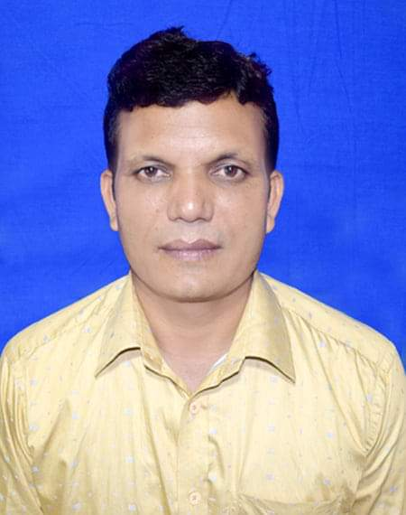
শিক্ষক পরিচিত
আ ফ ম সাইফুল ইসলাম
প্রধান শিক্ষক
মুসরত মদাতি সপ্রাবি
কালীগঞ্জ, লালমনিরহাট ।
পাঠ পরিচিতি
শ্রেণিঃ ৩য়
বিষয়ঃ প্রাথমিক বিজ্ঞান
পাঠঃ জীব ও জড়
পাঠাংশঃ উদ্ভিদ

Slide 3
শিখনফল
২,২,১ নিকট পরিবেশের উদ্ভিদ শনাক্ত করতে পারবে ।
২,২,৩ বিভিন্ন উদ্ভিত ও প্রাণির বৈশিষ্ট উল্লেখ করতে এবং শ্রেণিকরণ করতে পারবে ।

Slide 4
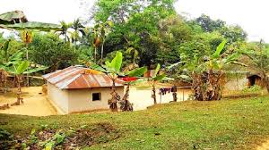
আমাদের চারপাশে অসংখ্য উদ্ভিদ রয়েছে ।

Slide 5
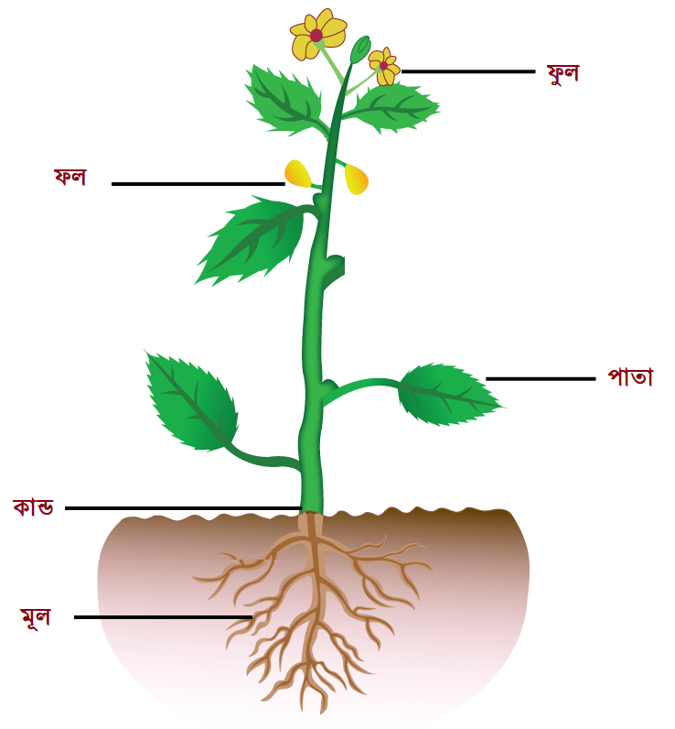
উদ্ভদের ,মুল কান্ড ও পাতা থাকে ।

Slide 6
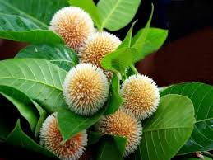
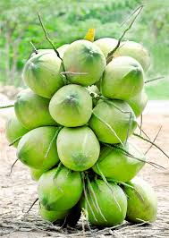
অনেক উদ্ভিদে ফুল ও ফল হয় ।

Slide 7
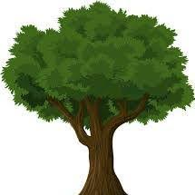
প্রশাখা
শাখা
কান্ড
কোন কোন উদ্ভিদের কান্ডে শাখা প্রশাখা আছে ।

Slide 8
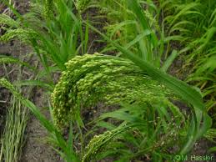
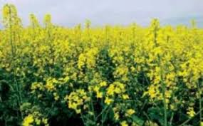
মানুষ উদ্ভিদ থেকে খাদ্য গ্রহন করে ।

Slide 9
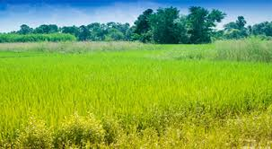
পৃথিবীতে অনেক ধরণের উদ্ভিদ আছে ।

Slide 10
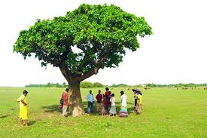
উদ্ভিদ
আজকের পাঠ

Slide 11
চলো আমরা শ্রেণি কক্ষের বাইরের উদ্ভিদ পর্যবেক্ষণ করি।
নিচের প্রশ্নগুলোর উত্তর খাতায় লিখিঃ
১ ফল ধরে এমন উদ্ভিদ , ফুল ধরে এমন উদ্ভিদ, ফুল ও ফল ধরে না এমন উদ্ভিদের নাম লেখ ।

Slide 12
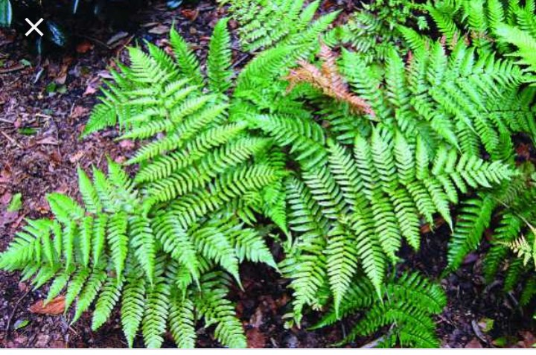
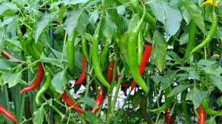
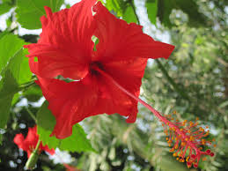
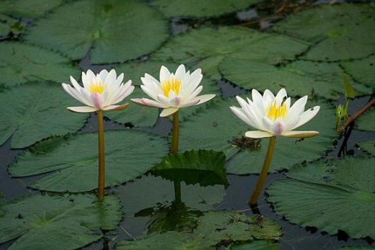
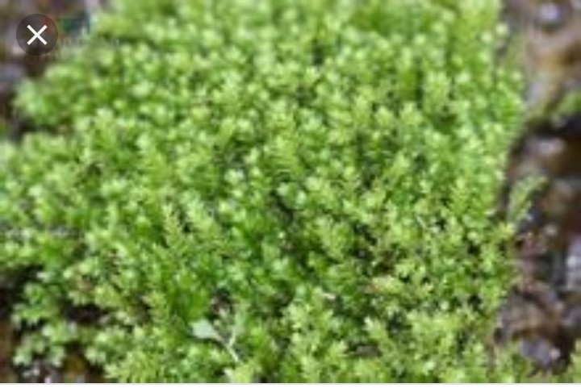
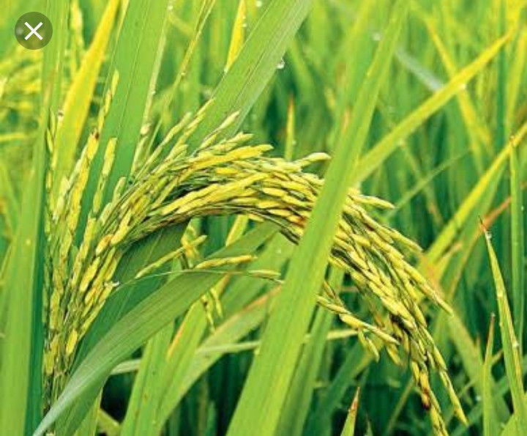
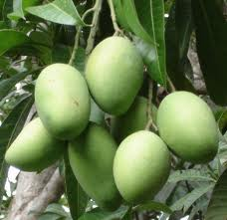
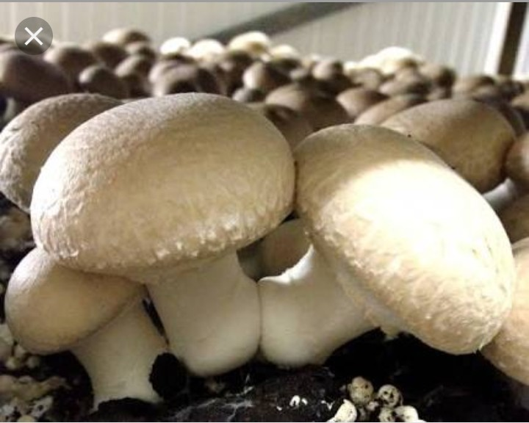
বিভিন্ন ধরণের উদ্ভিদের ছবি গুলো ভালো করে দেখঃ

Slide 13
জোড়ায় আলোচনা করে ছকটি পুরণ করো ।
উদ্ভিদের ন।ম | আকার | কাণ্ড শক্ত না নরম | ফুল ফোটে কি না
জবা
আম
মরিচ
ঢেঁকিশাক
ধান
মস
মাশরুম

Slide 14
উদ্ভিদের নাম | আকার | কাণ্ড শক্ত না নরম | ফুল ফোটে কিনা
শাপলা | ছোট | নরম | ফুল ফোটে
জবা | মধ্যম | খুব শক্ত নয় | ফুল ফোটে
আম | বড় | খুব শক্ত | ফুল ফোটে
মরিচ | ছোট | নরম | ফুল ফোটে
ঢেঁকি শাক | ছোট | নরম | ফুল ফোটে না
ধান | ছোট | নরম | ফুল ফোটে
মস | ছোট | নরম | ফুল ফোটে না
মাশরুম | ছোট | নরম | ফুল ফোটে না

Slide 15
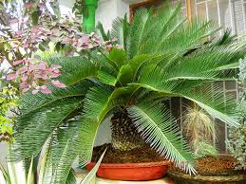
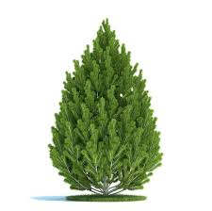
ফুল হয় না এমন উদ্ভিদ

Slide 16
যে সকল উদ্ভিদের ফুল হয় না সেগুলোকে অপুষ্পক উদ্ভিদ বলে ।

Slide 17
যে সকল উদ্ভিদের ফুল হয় সেগুলোকে সপুষ্পক উদ্ভিদ বলে ।

Slide 18
আকার ও কান্ড অনুয়ায়ী শ্রেণিবিন্যাস
কান্ড মোটা ,দীর্ঘ ও শক্ত ।
কান্ড শক্ত কিন্তু মোটা নয় ।
আকারে ছোট, কান্ড নরম ।

Slide 19
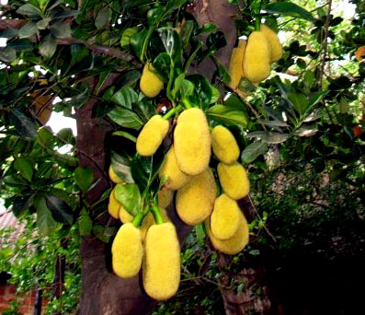
যে সব উদ্ভিদের কান্ড মোটা ,দীর্ঘ ও শক্ত । কান্ড থেকে শাখা- প্রশাখা এবং পাতা হয় ,এগুলো বৃক্ষ ।

Slide 20
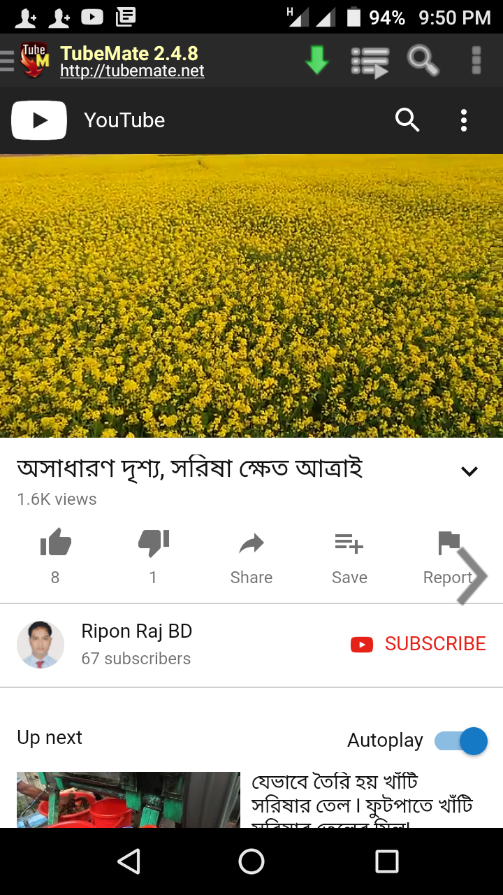
আকারে ছোট। কাণ্ড নরম এবং শেকড় মাটির গভীরে যায় না।এদের বিরুৎ
উদ্ভিদ বলে ।

Slide 21
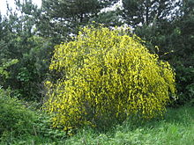
যে সব উদ্ভিদ গুল্ম উদ্ভিদের চেয়ে আকারে ছোট ,কান্ড নরম। এদের শেকর মাটির গভীরে যায় না। গুলো গুল্ম জাতীয় উদ্ভুদ ।

Slide 22
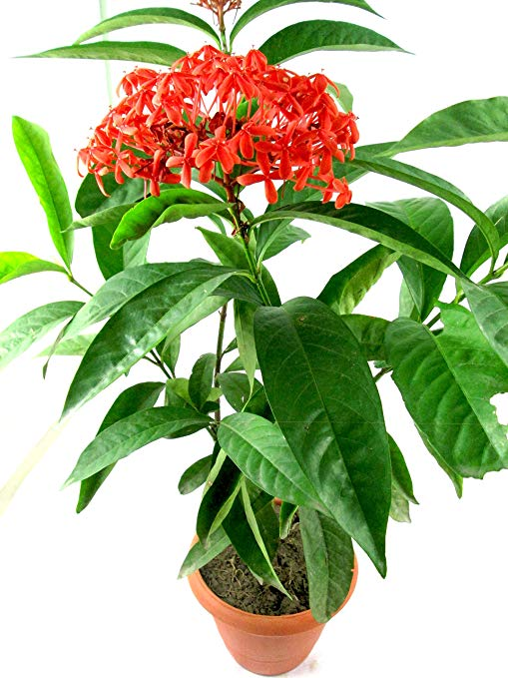
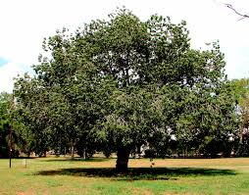
আকার এবং কাণ্ড অনুযায়ী উদ্ভিদের শ্রেণিবিন্যাস
বিরুৎ গুল্ম বৃক্ষ

Slide 23
প্রাথমিক বিজ্ঞান বইয়ের ৯ পৃষ্টা বের কর

Slide 24
দলীয় কাজ
ক- বৃক্ষ জাতীয় উদ্ভিদের নামঃ
খ- গুল্ম জাতীয় উদ্ভিদের নামঃ
গ- বিরুৎ জাতীয় উদ্ভিদের নামঃ

Slide 25
সঠিক উত্তরটিতে টিক চিহ্ন দাও
✓
নিচের কোনটি অপুষ্পক উদ্ভিদ
ক আম খ

Slide 26
বাড়ির কাজ
প্রত্যকে বৃক্ষ , গুল্ম ও বিরুৎ জাতীয় উদ্ভিদের পাতা নিয়ে আসবে ।

Slide 27

ধন্যবাদ

